Slide 1
YOU
BYEONG
HO
PORTFOLIO
안녕하세요. 유병호입니다.

Slide 2
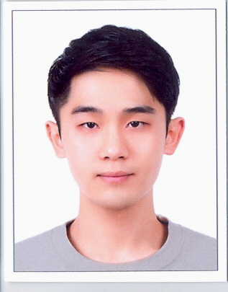
YOU
BYEONG
HO
# 기술요약
# 프로젝트
YOU BYEONG HO
1993년 6월 2일
전남대학교
전자컴퓨터공학부
소프트웨어공학 전공
전라남도 순천 출신
경상북도 포항 거주
# 활동사항

Slide 3

















# 기술 요약
주력 분야
줌 인코더
소스코드toPDF
취향저격
JNU hair
AllDownloader
고래고래
yb0ho
대학 팀프로젝트
대학 팀프로젝트
개인 프로젝트
개인 프로젝트
최근 관심 분야

Slide 4
YOU
BYEONG
HO
PROJECT
고래고래 AllDownloader 감사농원 줌 인코더 취향 저격
SourceCode to PDF MEMORY JNU hair XOXO

Slide 5
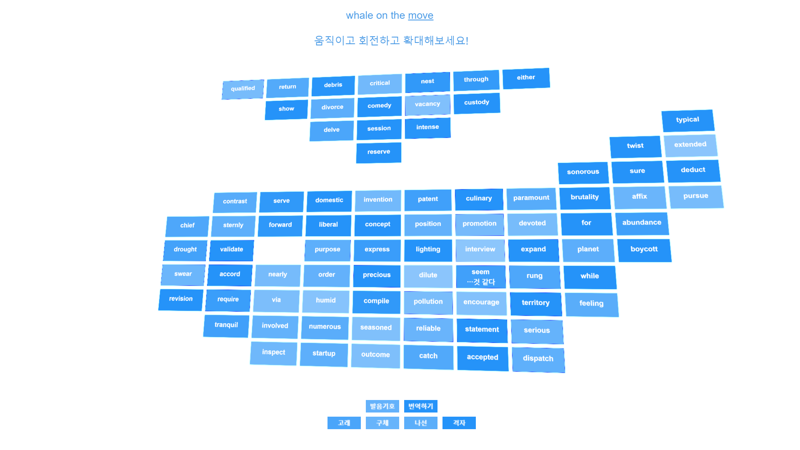
YOU
BYEONG
HO
고래고래
주소 : https://w-h-a-l-e.firebaseapp.com/
코드 : https://github.com/b0ho/w-h-a-l-e
개발 방식
배포 : Firebase
서버 : Express
사용언어 : JavaScript
라이브러리 : Three, XLSX
요약
움직이는 단어장 페이지.
3D 라이브러리를 활용하여 시각적 재미를 유도함.
Firebase에서 배포하여 서버부담없이 언제나 접근 가능함.

Slide 6
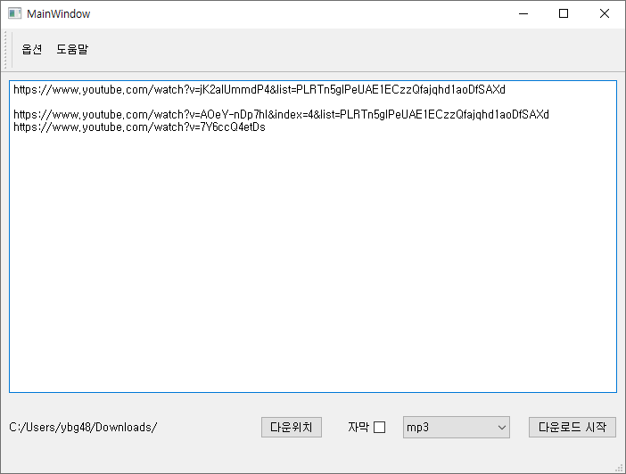
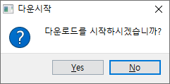
YOU
BYEONG
HO
AllDownloader
https://github.com/b0ho/AllDownloader
개발 방식
사용언어 : Python3.7
라이브러리 : yutube-dl, ffmpeg,
PyQt5, pyinstaller
요약
윈도우 환경에서 실행가능한 동영상 다운 로더.
URL을 복사한 뒤 다운로드하는 간단한 방식으로 작동.

Slide 7
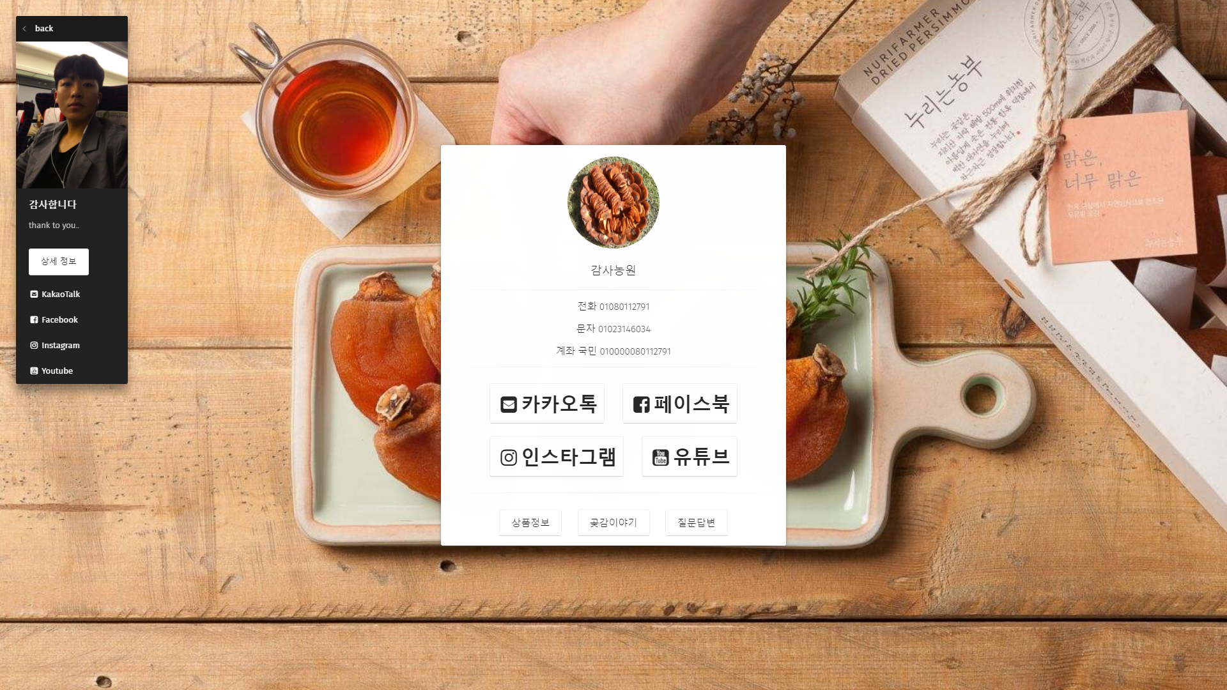
YOU
BYEONG
HO
감사농원
https://gamsa-new.firebaseapp.com/
https://github.com/b0ho/gamsa.ga
개발 방식
서버 및 배포 : Firebase
프레임워크 : Jekyll
사용언어 : JavaScript
요약
지인을 위한 상품소개 웹 페이지.
상품에 대한 소개와 간단한 안내를 위한 페이지.
사업 규모를 고려하여 결제 모듈과 사용자 관리는 고려하지 않음.
현재 진행중..

Slide 8
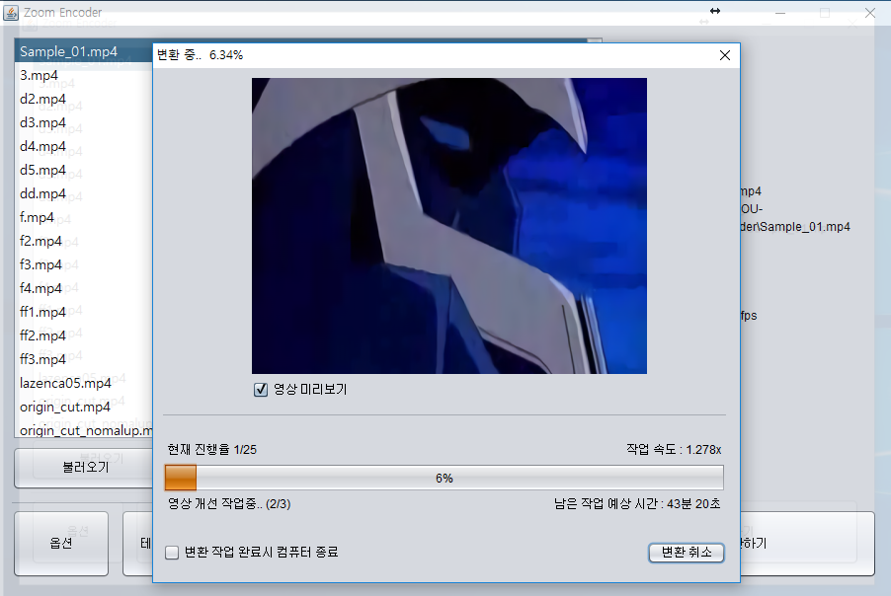
YOU
BYEONG
HO
줌 인코더
4-1 소프트웨어공학 종합프로젝트 https://github.com/b0ho/ZoomEncoder
개발 방식
사용언어 : Java
라이브러리 : waifu-2x, ffmpeg, swing
요약
윈도우 환경에서 실행가능한 동영상 품질 개선 시스템.
이미지 화질 개선 인공지능 라이브러리를 이용하여 간편하게 고화질로 변환 가능.

Slide 9
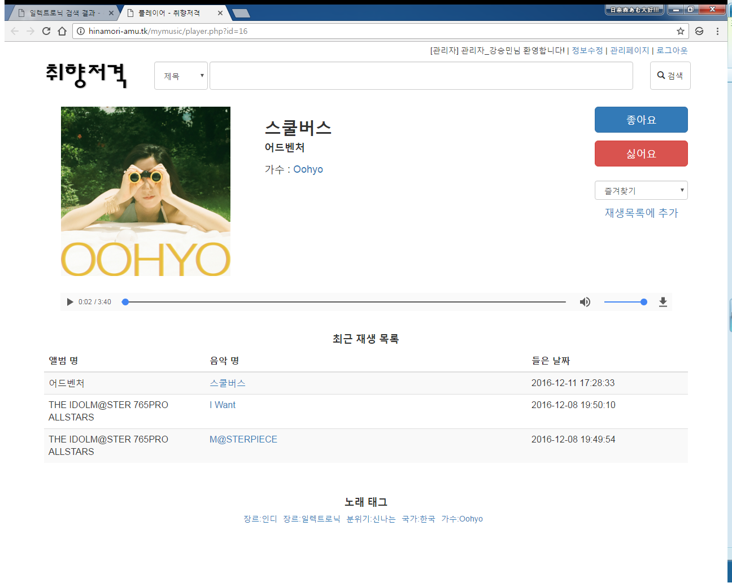
YOU
BYEONG
HO
취향 저격
3-2 데이터베이스 설계 프로젝트
https://github.com/b0ho/web_mymusic
개발 방식
서버 : Apache
사용언어 : PHP
DB : MySQL
요약
사용자 행동 기반 음악 추천 웹.
다양한 사용자 행동을 수집하고 각각에 태그를 부여한 뒤 가중치를 부여하고 이를 이용하여 알맞은 음악을 추천함.

Slide 10
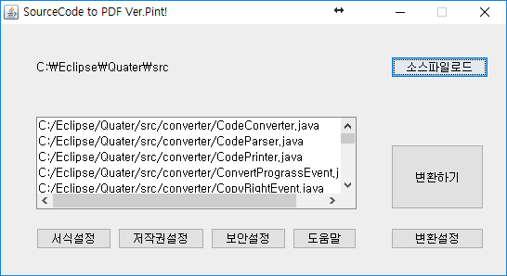
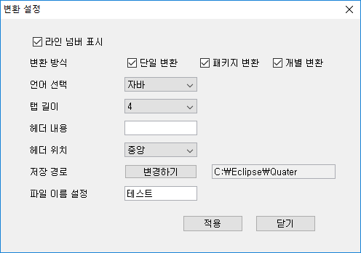
YOU
BYEONG
HO
SourceCode to PDF
3-1 소프트웨어 공학론
https://github.com/b0ho/SourceCodeToPDF
개발 방식
사용언어 : Java
라이브러리 : itext, swing
요약
윈도우 환경에서 실행가능한 소스코드 변환 프로그램.
사용자가 선택한 소스코드 파일들을 지정된 옵션에 맞게 PDF로 변환함.

Slide 11
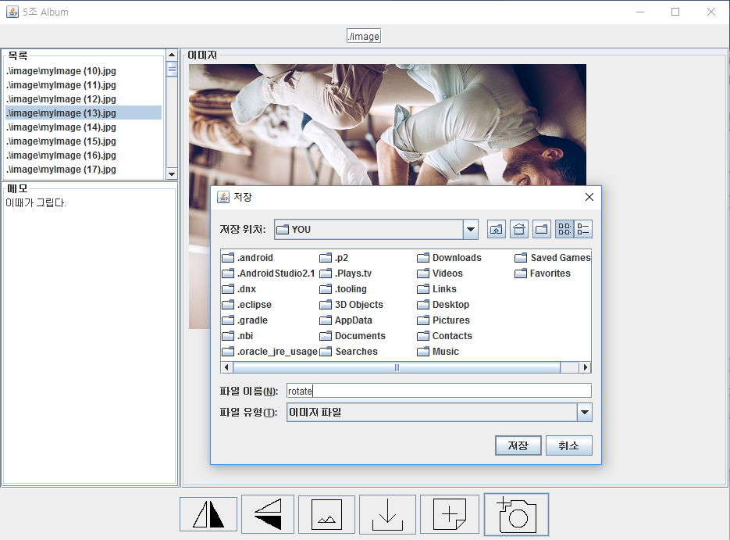
YOU
BYEONG
HO
MEMORY
3-2 윈도우 프로그래밍
개발 방식
사용언어 : Java
라이브러리 : swing
요약
자바 스윙을 이용하여 만든 앨범.
사용자는 자신의 이미지를 저장하여 앨범으로 사용할 수 있음.
메모와 간단한 편집 기능 등을 추가함.

Slide 12
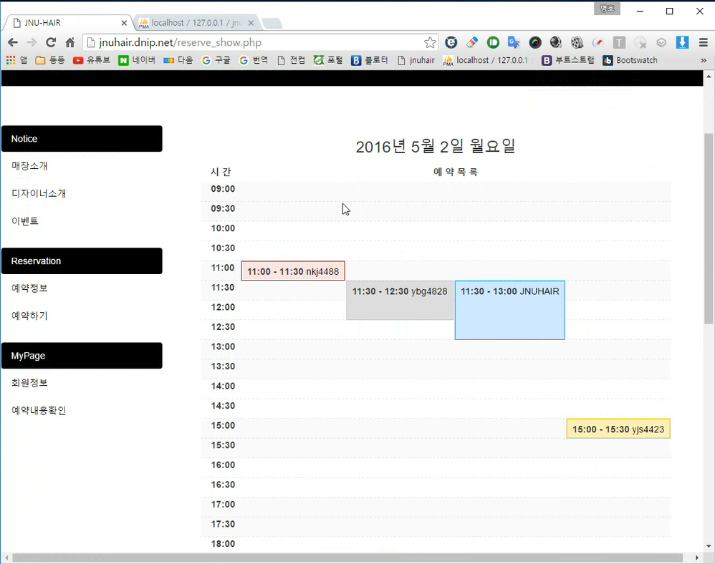
YOU
BYEONG
HO
JNU Hair
3-1 데이터베이스 시스템
개발 방식
서버 : Apache
사용언어 : PHP
DB : MySQL
요약
APM을 이용한 미용실 예약 시스템.
사용자는 예약 스케줄 달력을 확인하고 자신의 예약을 신청할 수 있음.

Slide 13
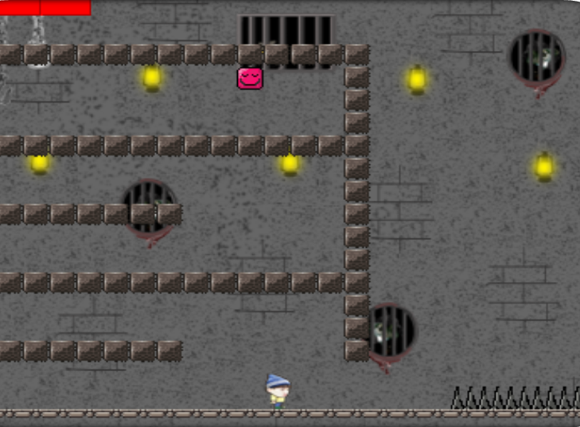
YOU
BYEONG
HO
XOXO
2-2 객체지향 설계 프로젝트
요약
첫번째 팀 프로젝트.
자바를 이용한 횡 스크롤 게임.
방향키를 조작하여 목적지에 도착하는 방식.
총평
간단한 구조의 게임이었지만 팀원 모두가 프로그래밍에 서툴렀고 크게 실패했다.
본래 계획했던 것보다 많은 부분이 구현되지 않았고 팀원 간의 의사소통도 잘 되지 않았다.

Slide 14
YOU
BYEONG
HO
EXPERIENCE
빌드업 3D 밴드 MAPLE 글로컬 해외 탐방 군대

Slide 15
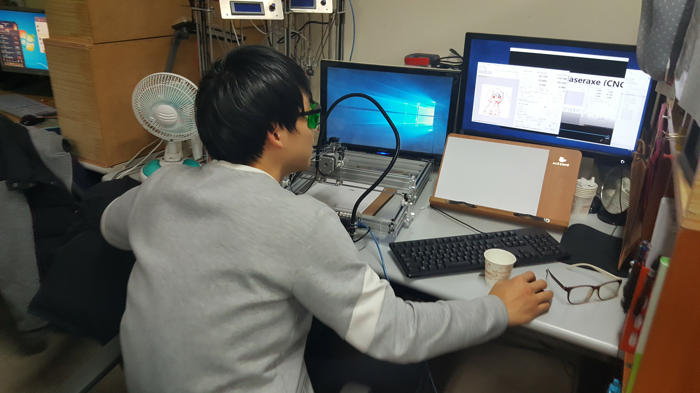
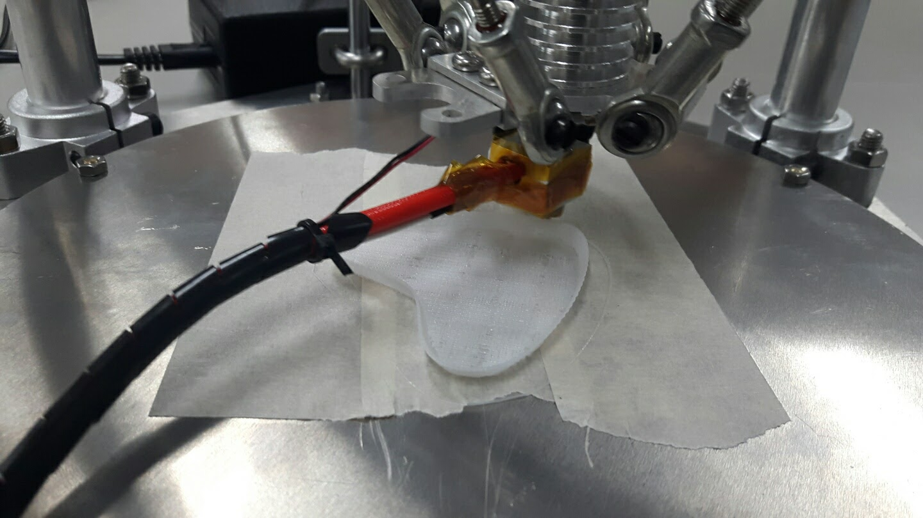
YOU
BYEONG
HO
빌드업 3D
요약
교내 ICT특성화 소모임.
3D 프린터에 대하여 익히고 활용함.
총평
직접 조립하고 사용해보면서 신기술을 느껴볼 수 있었다.
다양한 모델링도 직접 해보면서 새로운 산업 구조에 대해서도 생각해보는 계기가 되었다.
취미생활에 영향을 주었다.

Slide 16
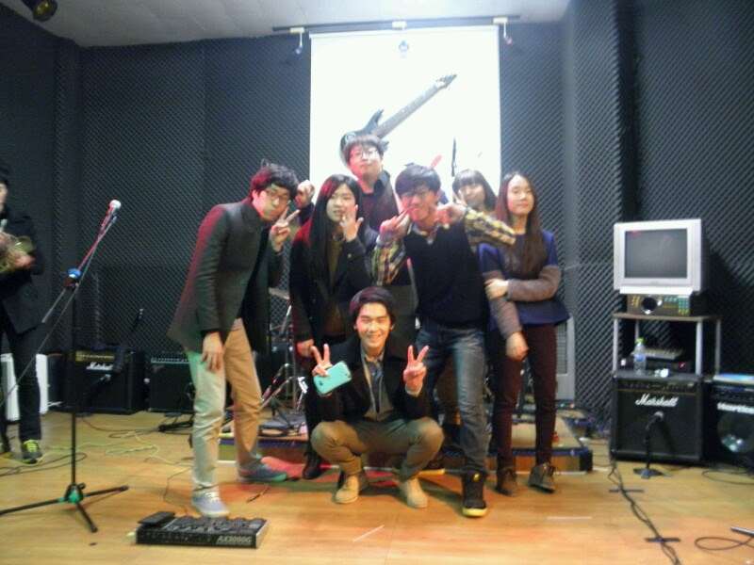
YOU
BYEONG
HO
밴드 MAPLE
요약
교내 동아리 중의 하나인 밴드에서 보컬로 활동 함.
총평
소극적이었던 성격을 많이 벗어 낼 수 있었다.
자신 있는 특기를 하나 얻을 수 있었다.
동아리 활동을 하면서 여자친구를 사귈 수도 있었다.

Slide 17
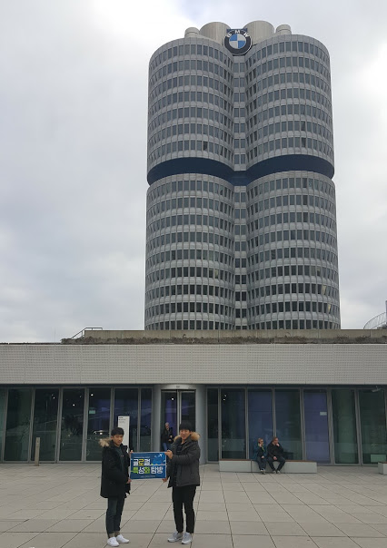
YOU
BYEONG
HO
글로컬 해외 탐방
내용
교내 ICT 지원 해외 탐방.
독일, 이탈리아의 자동차 관련 기업을 탐방함.
총평
기계 공학과의 전유물이라고 생각했던 자동차에 컴퓨터와 관련된 기술이 많이 접목되어 있었다.
다양한 외국의 기술을 접할 수 있었다.
전기자동차와 자율주행에 대해 관심을 갖는 계기가 되었다.

Slide 18
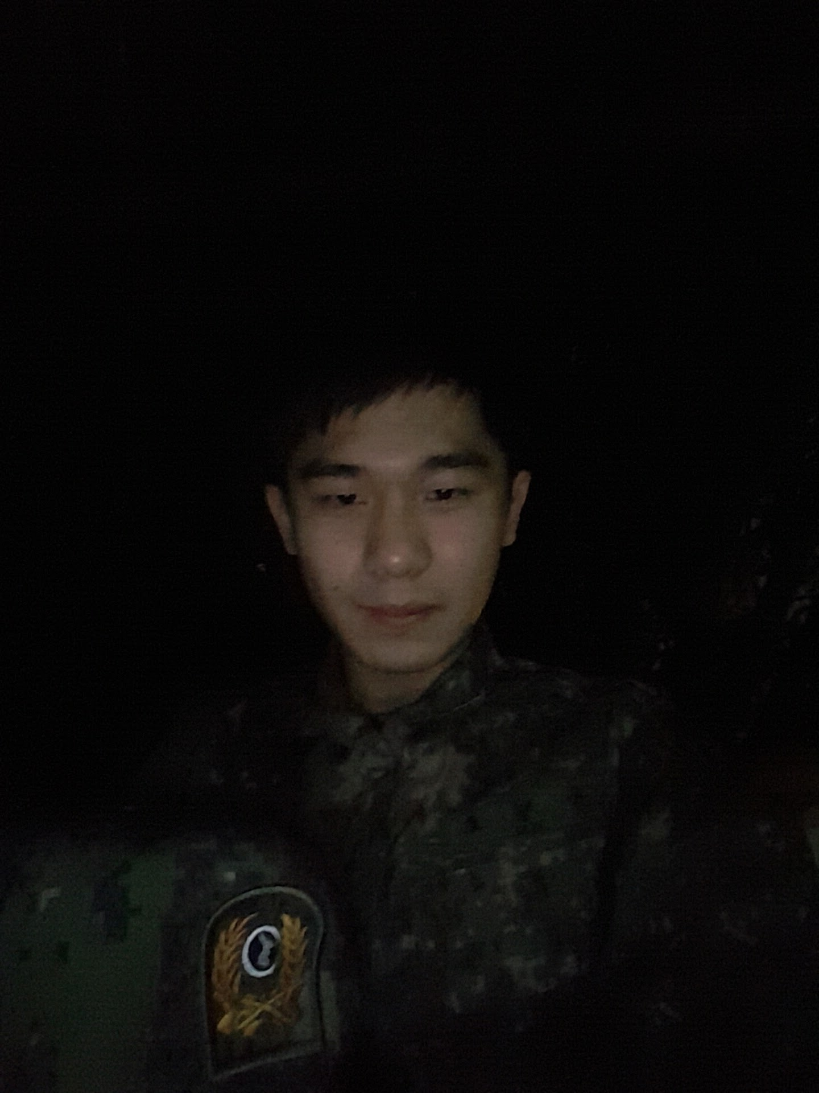
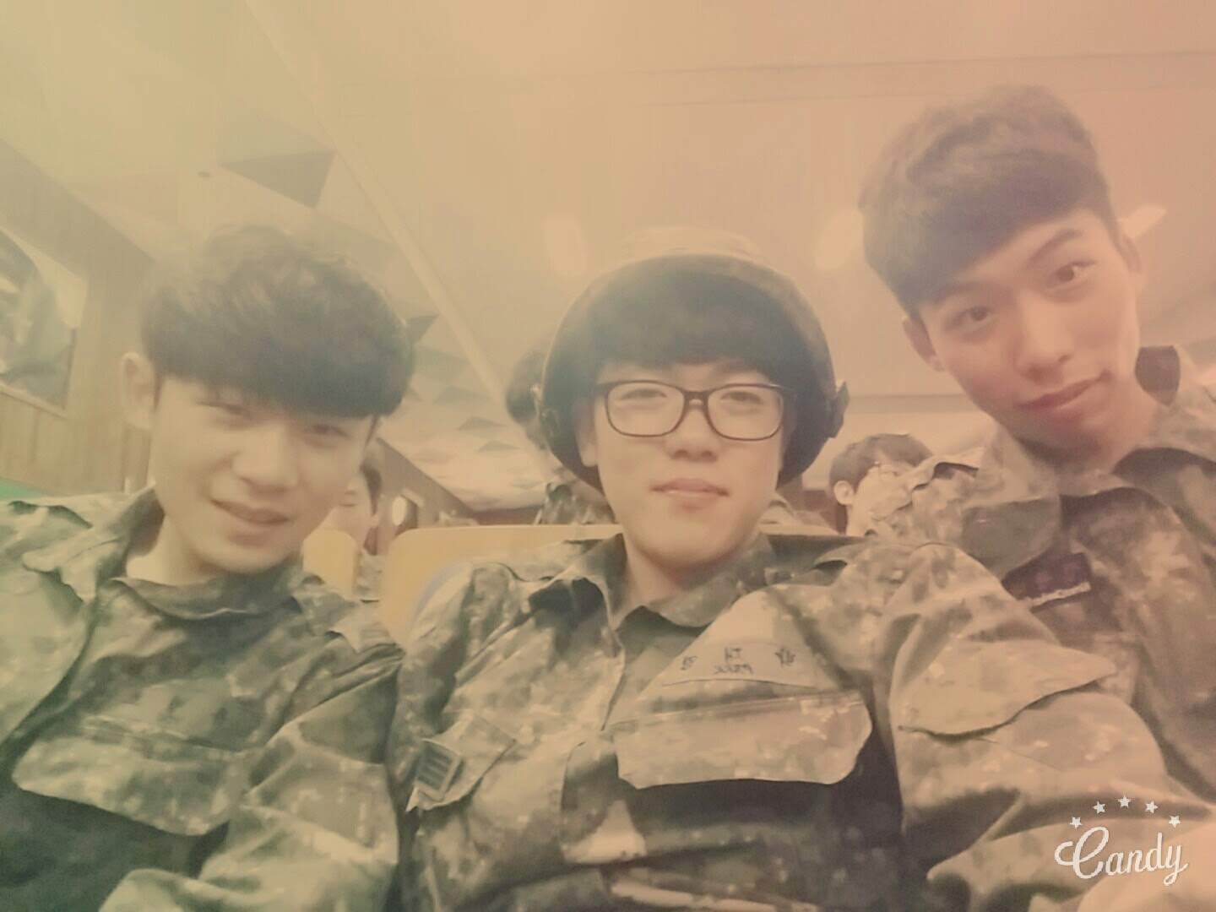
YOU
BYEONG
HO
군대
내용
2014.1.14 ~ 2015.10.13.
육군 21사단 포병 A포대 관측병.
병장 만기 전역.
총평
걱정과 생각보다 순탄했던 21개월이었다.
잠깐이나마 인생을 돌아보고 앞으로의 삶에 대해서 고민해보기도 하는 시간이었다.
건강한 삶, 부지런한 삶의 계기가 되었다.

Slide 19

YOU
BYEONG
HO

